Slide 1
,

Slide 2
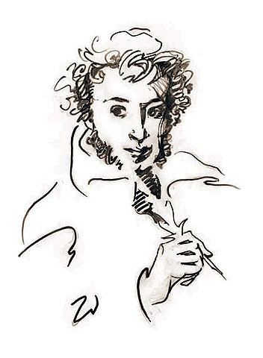
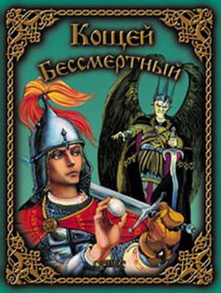

Slide 3
Элементы сказок повышают активность детей на уроке

Slide 4
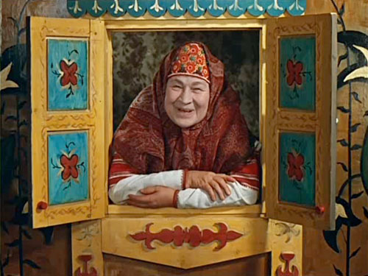

Slide 5
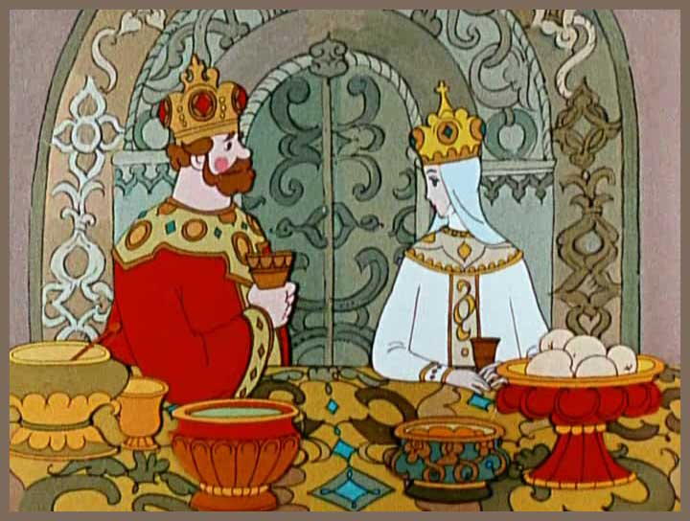

Slide 6
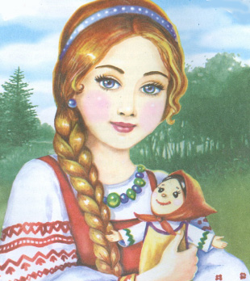
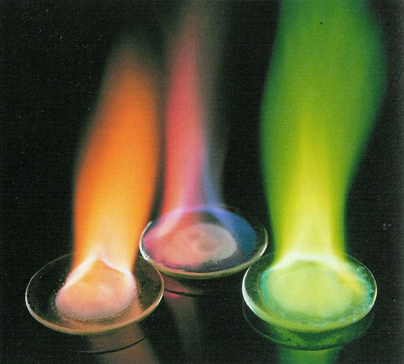

Slide 8
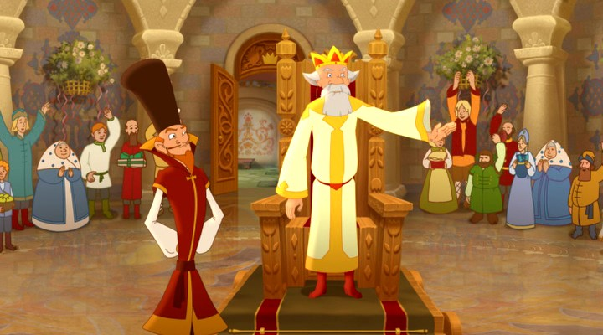

Slide 9
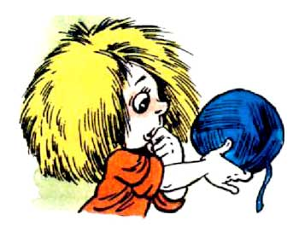

Slide 10
Физическое тело
Вещество

Slide 12
Жидкое состояние
Газообразное
состояние
Твердое
состояние

Slide 13
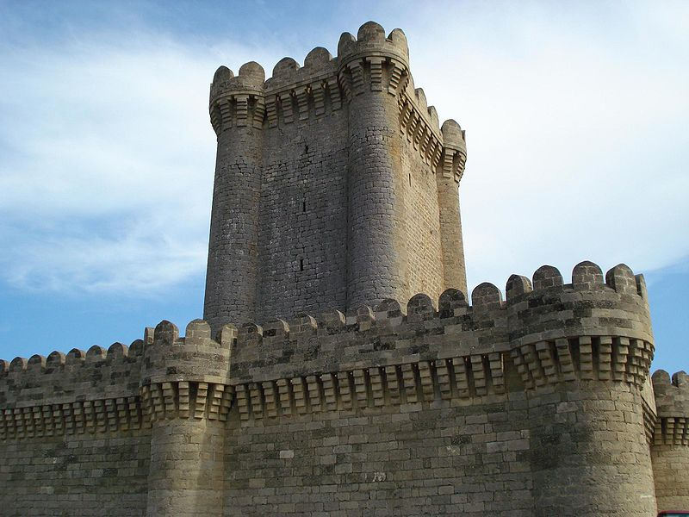

Slide 15
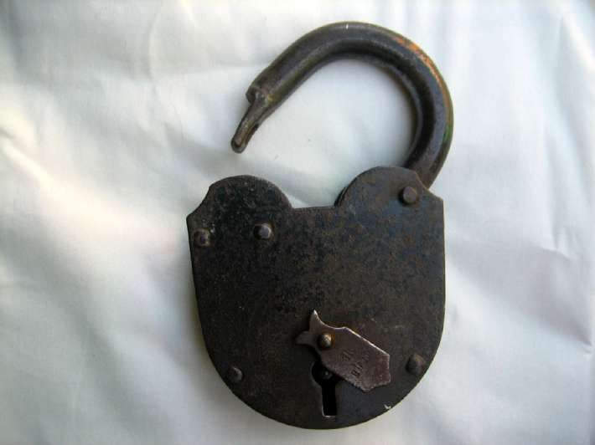

Slide 16
Определить какое количество воды содержится в мензурке

